Slide 1




Team 2: SYM Project
Share Your Movie! 당신의 영화를 공유하세요
홍성인: 총괄, DB구축
메인 페이지
영화정보
이은주: 회원 관련기능
SYM
기대평: 한줄 코멘트
영화
무비로그
Share Your Movie
로그인
회원가입
MyPage
고은정: 감상평 게시판, 댓글 기능
인기 게시글
감상평: 무비로그
제목 1
김수현: 기대평 게시판, 디자인
영화 정보
제목 2
제목 3
이지연: 영화정보, 디자인
무비로그 작성하기
Footer

Slide 2

SYM
영화
무비로그
로그인
회원가입
MyPage
Share Your Movie
인기 게시글
제목 1
제목 2
영화 정보
제목 3
무비로그 작성하기
Footer

Slide 3
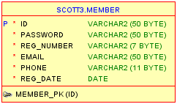
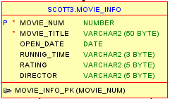
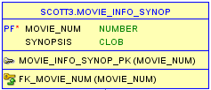
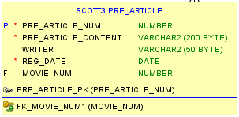
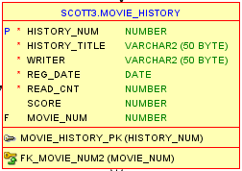
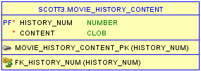
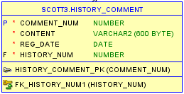
회원정보
영화정보
영화정보_줄거리
기대평
무비로그
무비로그 내용
무비로그_댓글

